Slide 1
Муниципальное бюджетное дошкольное образовательное учреждение «Детский сад № 51» Энгельсского муниципального района Саратовской области
Организация современной развивающей среды в старшей группе №4
с использованием ОТСМ–ТРИЗ технологий

Slide 2
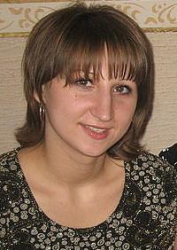
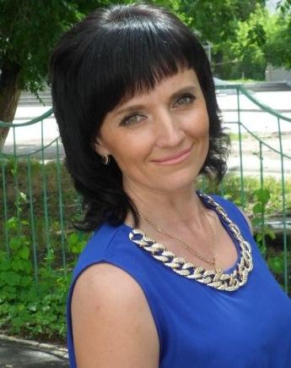
В О С П И Т А Т Е Л И
Барсукова Ольга Викторовна,
воспитатель второй
квалификационной категории стаж работы 3 года
Дружина Ольга Николаевна,
воспитатель первой
квалификационной категории
стаж работы 18 лет

Slide 3
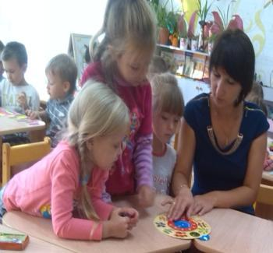
Пояснительная записка
Для организации как совместной так и самостоятельной деятельности воспитанников мы
организовали в нашей группе развивающую среду, способствующую развивать и повышать эффективность интеллектуального и творческого развития.
Воспитанники нашей группы охотно сотрудничают со взрослыми и
активно стремятся к познаниям.
Наши дети активны и очень творческие, поэтому мы постарались создать условия для обеспечения
разных видов деятельности (игровой, интеллектуальной,
коммуникативной, творческой, и т.д.).
И вот что у нас получилось…

Slide 4
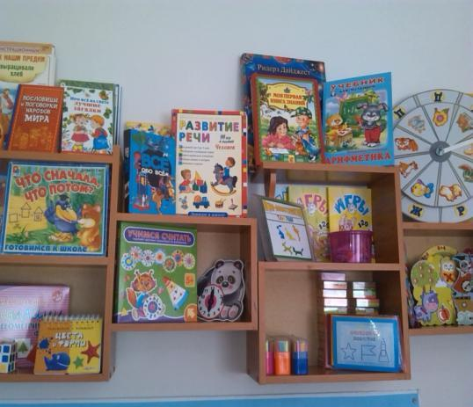
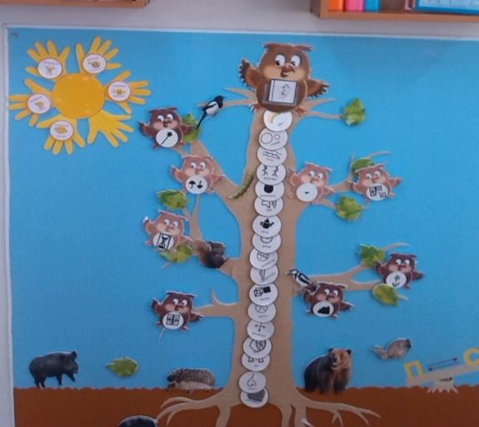
Развивающая среда в старшей
группе №4

Slide 5
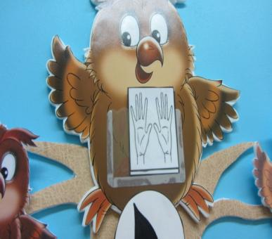
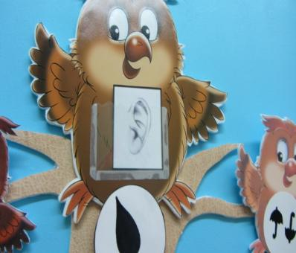
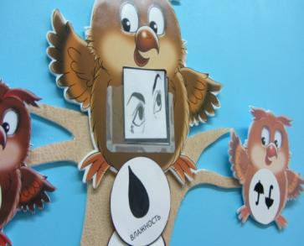
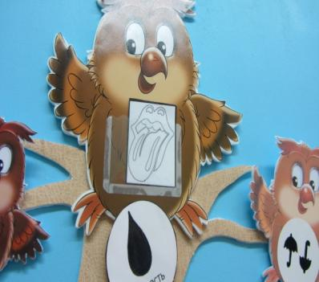
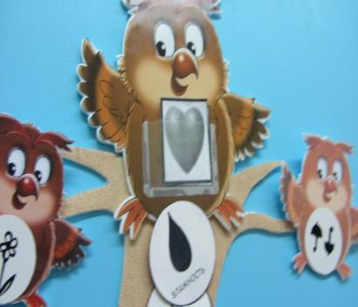
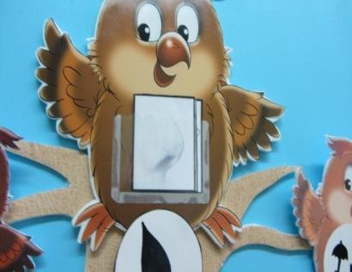
Возможности органов восприятия и эмоционального состояния человека .

Slide 6
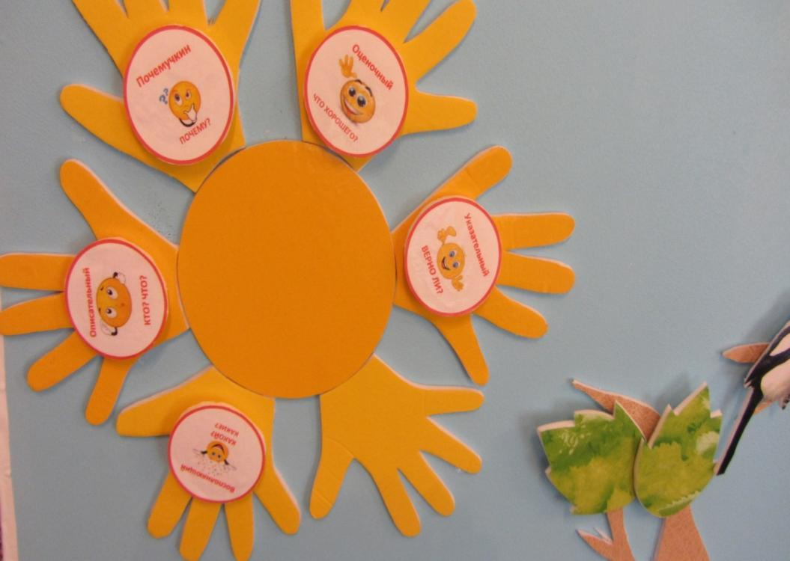
Схемы типов вопросов

Slide 7
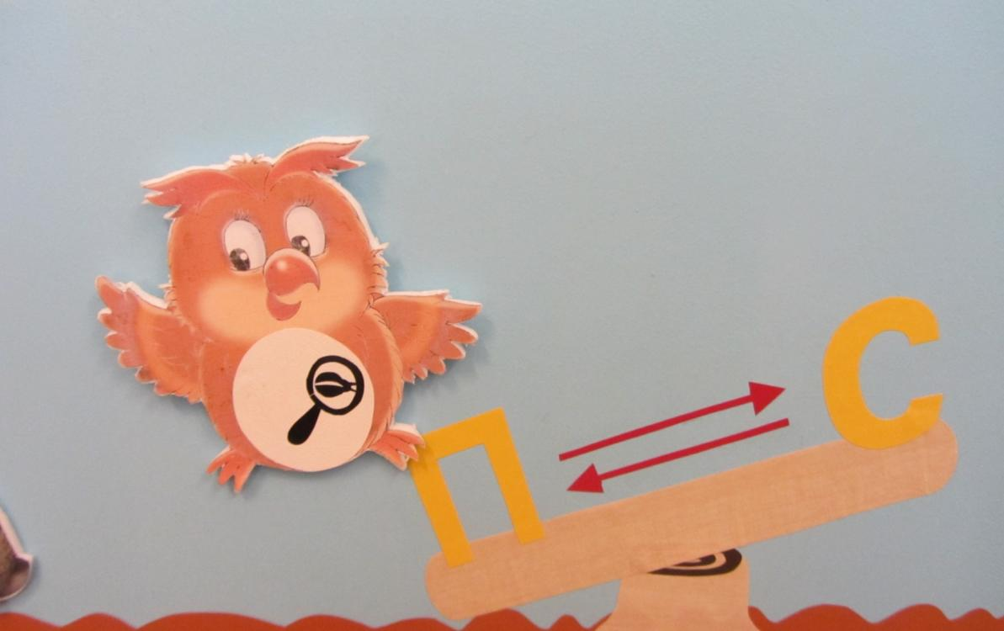
Причинно - следственные связи

Slide 8
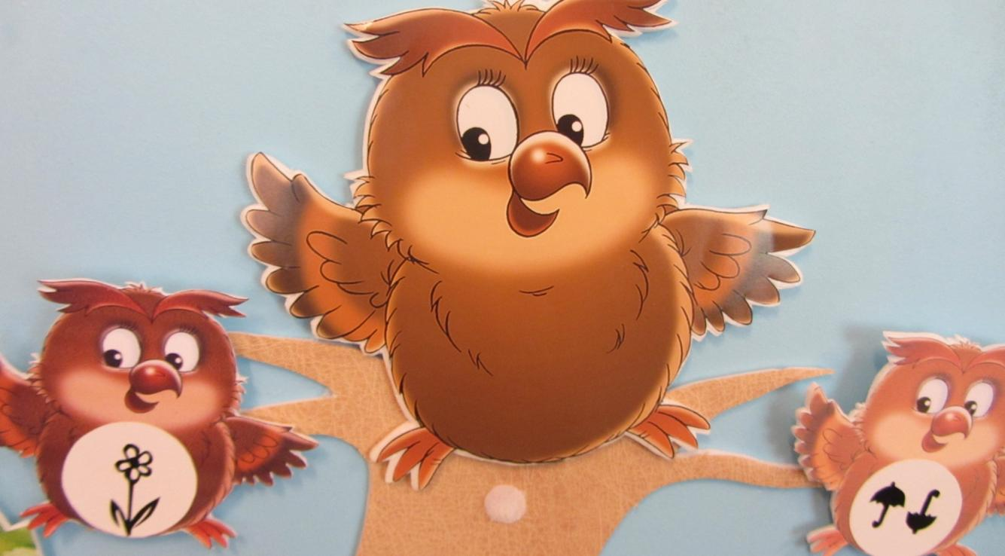
Наша
УМНАЯ СОВА

Slide 9
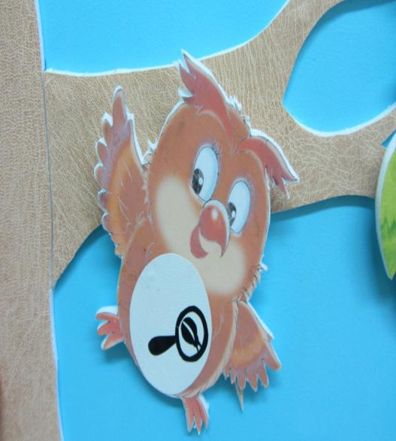
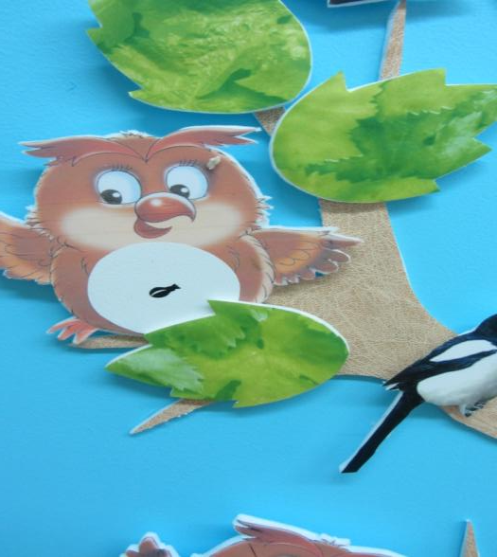
Волшебник «Увеличения - Уменьшения» показывает возможности всё увеличивать и уменьшать
.

Slide 10
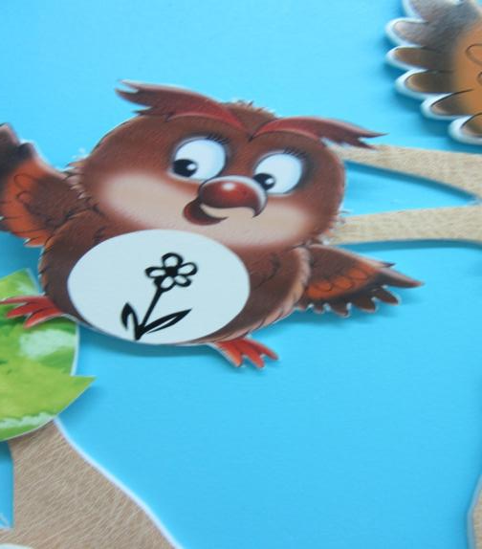
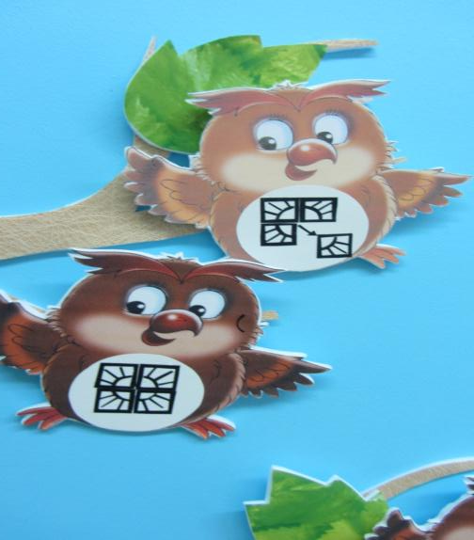
Волшебник «Оживления – Окаменения» даёт возможность неподвижное делать подвижным, а движущееся останавливать.
А волшебник «Дробления – Объединения» разъединяет по частям и добавляет новые к целому.

Slide 11
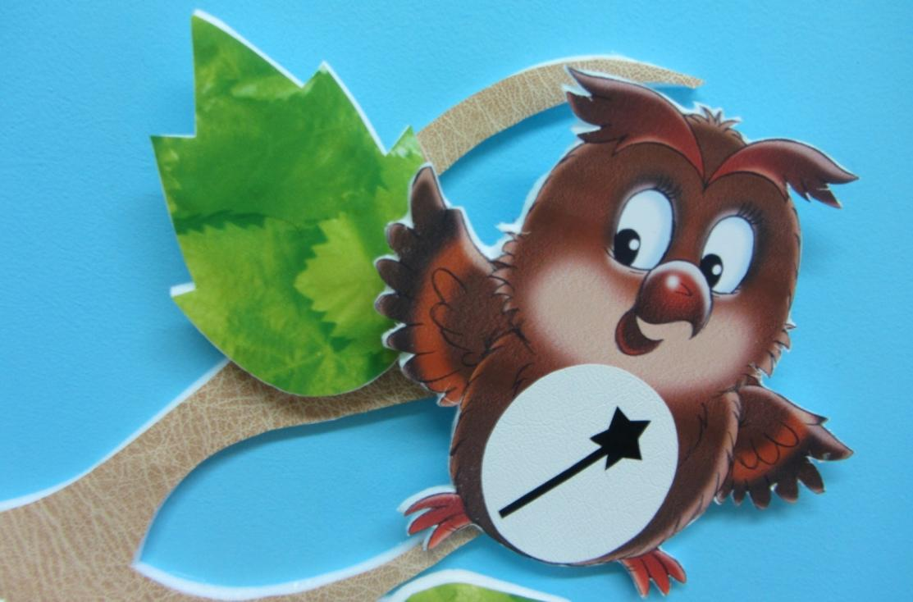
Волшебник «Могувсё – Могутолько» показывает возможность расширения и сужения функций.

Slide 12
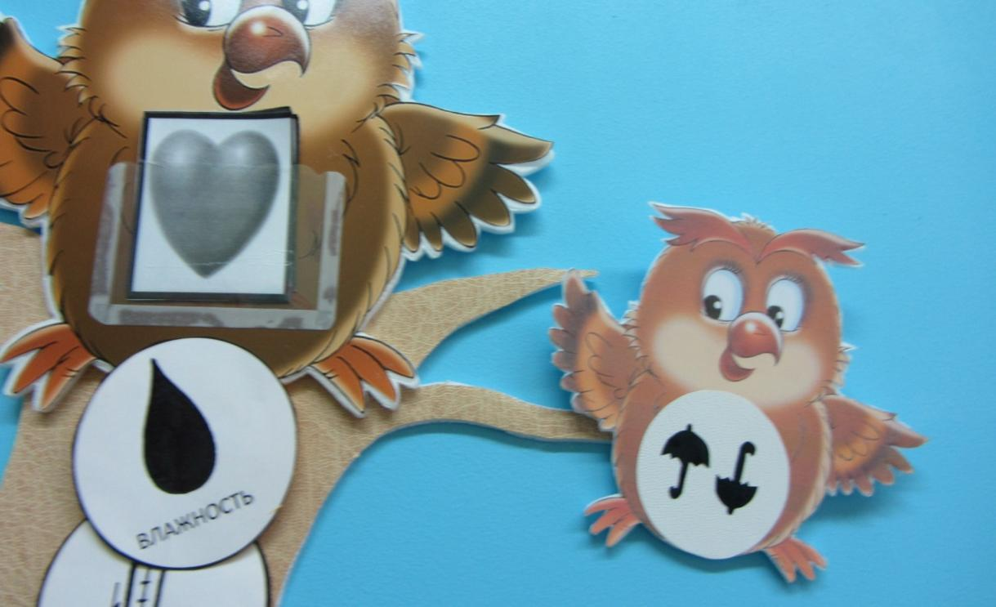
Волшебник «Наоборот» изменяет значение признаков.

Slide 13
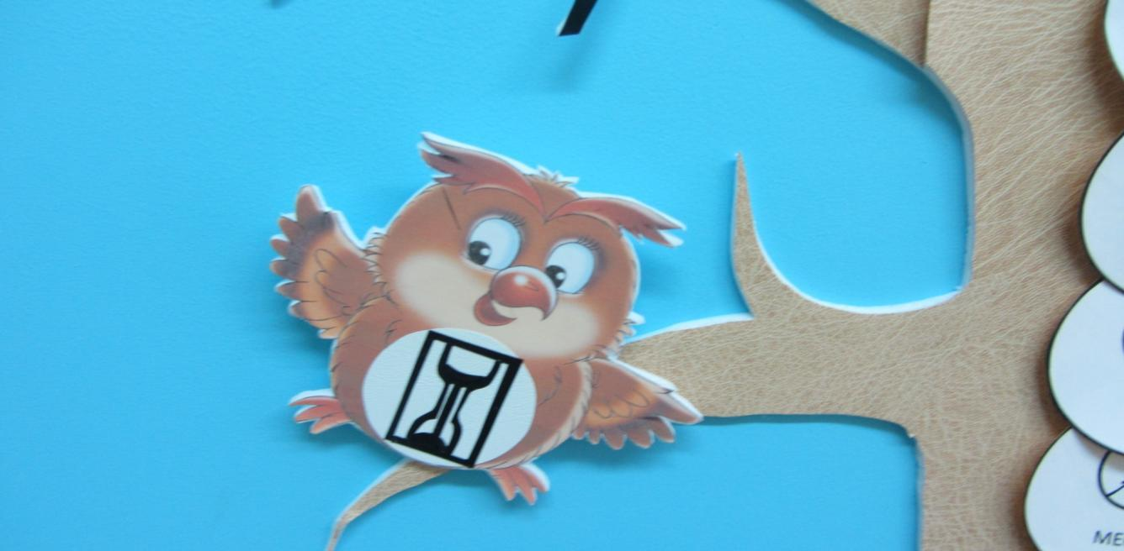
Волшебник «Наоборот» изменяет значение признаков.

Slide 14
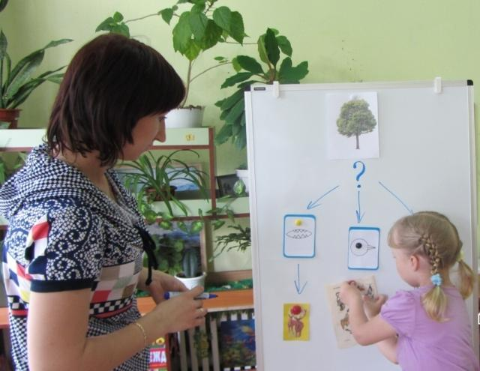
Также в своей практике мы используем «Метод моделирования», который успешно помогает решить проблему, где необходимо «построить» обобщенное представление об объекте.
Использование данного метода облегчает детям понимание связей и отношений при помощи наглядного средства- модели, символа, знака.

Slide 15
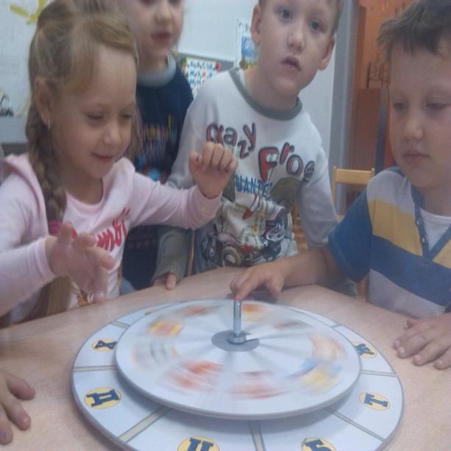
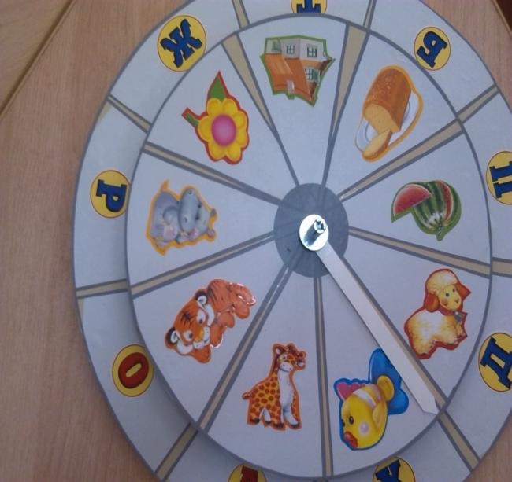
С кругами Луллия мы играем в разные игры:
«Звуковое колесо», которое помогает находить слова с заданным звуком

Slide 16
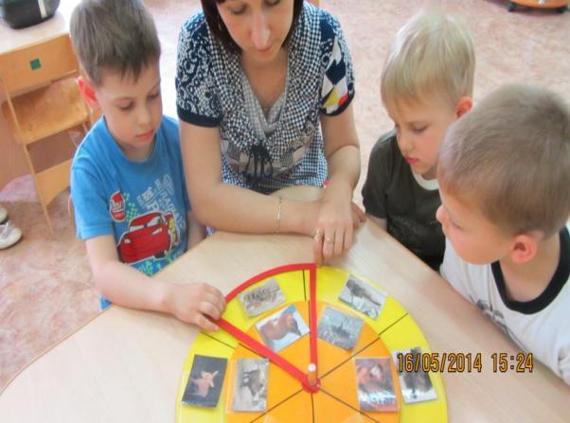
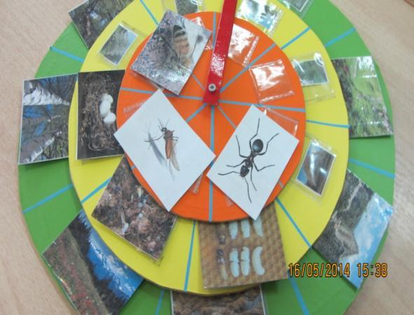
С помощью пособий «Чей малыш?» и «Кто что ест?», развиваем познавательный интерес и логическое мышление.
«Чей малыш?»
«Кто что ест?»

Slide 17
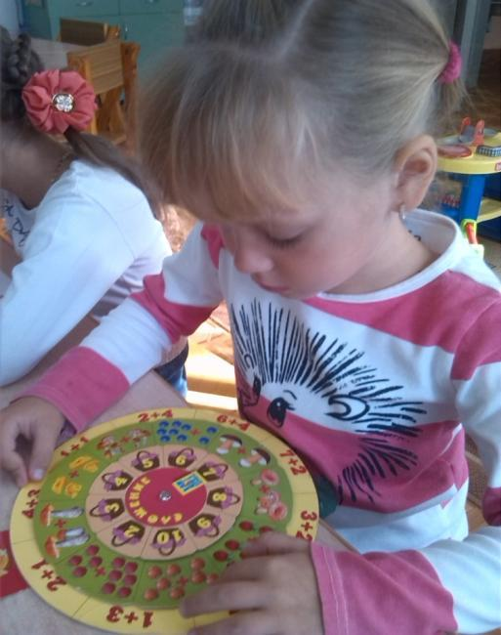
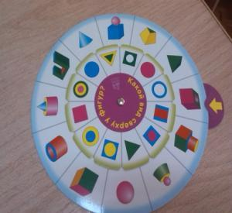
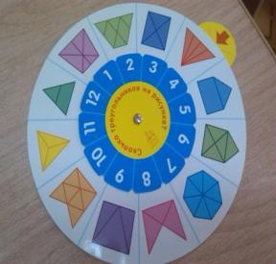
Также в своей практике мы используем круговые тренажёры «Карусель», которые позволяют освоить ребёнку количественный счёт, синтез и анализ геометрических объектов.

Slide 18
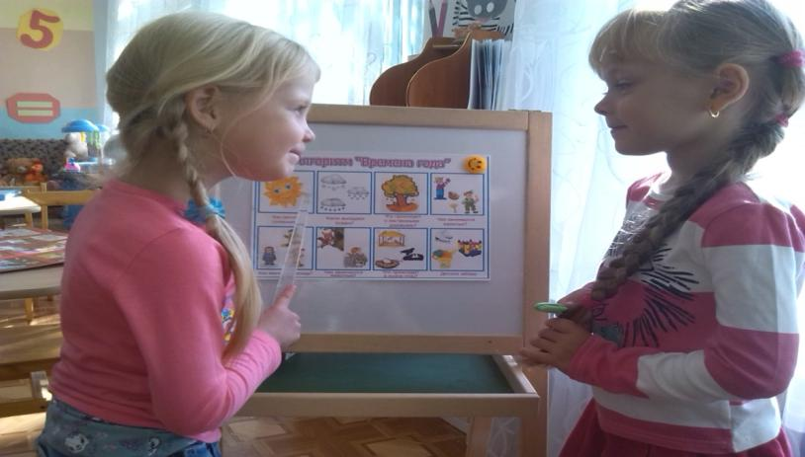
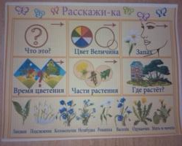
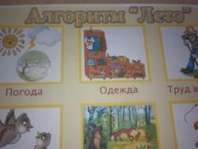
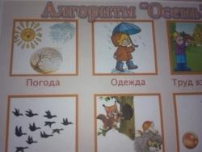
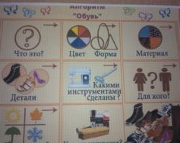
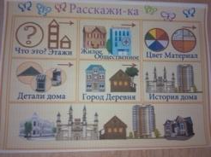
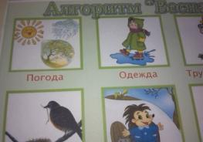
Также мы используем алгоритмы ,
с помощью которых дети успешно составляют описательные рассказы

Slide 19
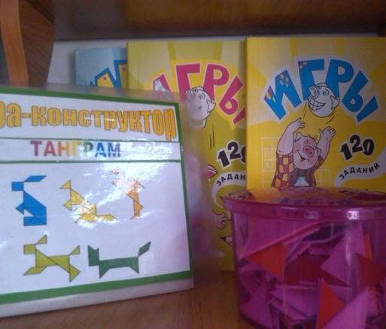
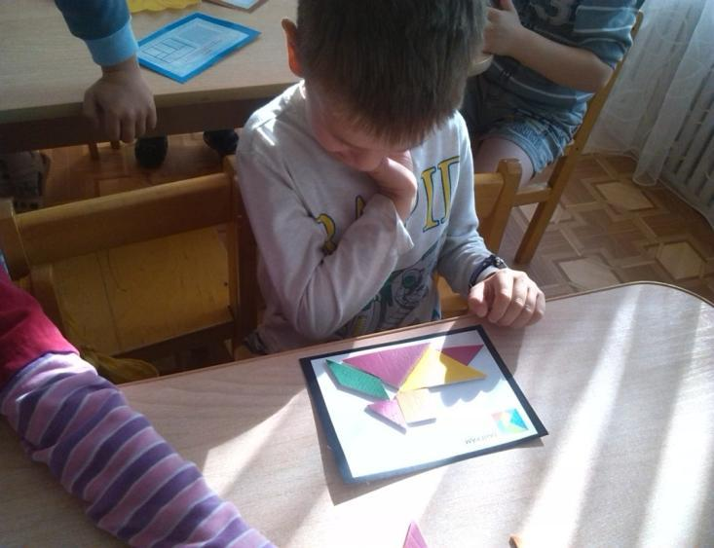
Игра – конструктор «Танграм», развивает логическое мышление и творческое воображение, а также дети осваивают работу со схемами.

Slide 20
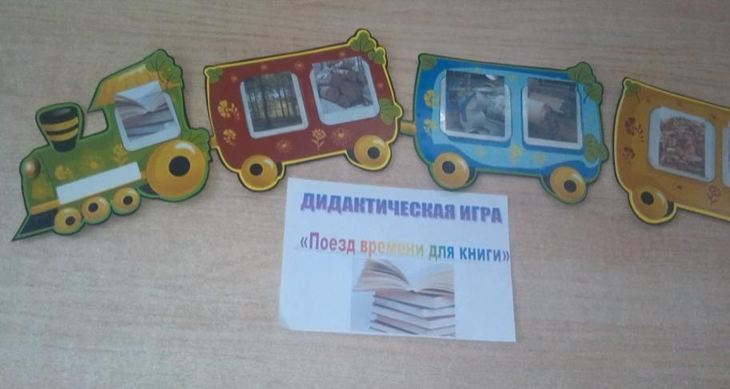
Пособие «Поезд времени» развивает познавательный интерес, формирует умение устанавливать логическую последовательность действий на картинках.

Slide 21
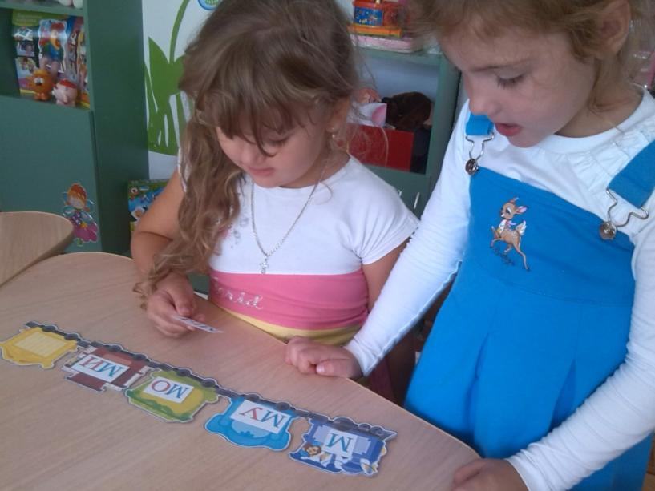
Пособие «Паровозик»- это поезд со слоговыми вагончиками , с помощью которых у детей развивается слуховое восприятие, развитие звуковой культуры речи.

Slide 22
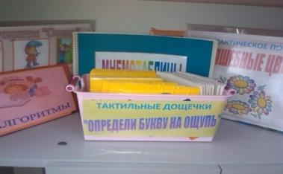
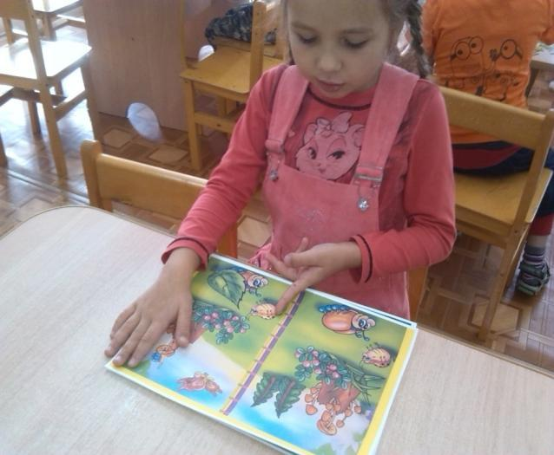
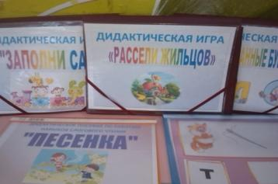
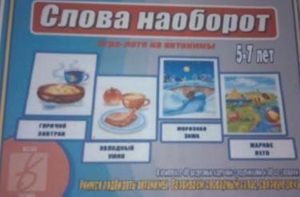
Воспитанники нашей группы охотно сотрудничают со взрослыми и
активно стремятся к познаниям.

Slide 23
СПАСИБО ЗА ВНИМАНИЕ …

